Slide 1

3-MA’RUZA. QATTIQ JISMNING ILGARINLANMA VA QO’ZG’ALMAS O’Q ATROFIDAGI AYLANMA HARAKATI
REJA:
Qattiq jismning ilgarinlanma harakati.
Qattiq jismning qo’zg’almas o’q atrofidagi aylanma harakati
Aylanma harakat burchak tezligi
Aylanma harakat burchak tezlanishi.
Aylanma harakatdagi jism nuqtasining tezlik va tezlanishi.

Slide 2
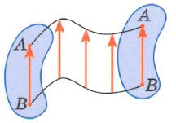
Kinematikada statikadagidek qattiq jismni mutlaq qattiq jism deb qaraladi. Jismning istalgan ikki nuqtasining oralig’i hamma vaqt o’zgarmasdan qolsa, bunday qattiq jismga mutlaq qattiq jism deyiladi. Bundan buyon jism yoki qattiq jism deganda mutlaq qattiq jism tushuniladi. Qattiq jism harakatini kinematik o’rganish bu harakatlanayotgan jismni harakat tenglamalarini tuzish va harakatni xarakterlaydigan kinematik xarakteristikalarini o’rganishdan iborat bo’ladi. Butun jismning harakatlanishi kinematik elementlari: harakat qonuni, tezlik va tezlanishlari ma’lum bo’lgandan keyin jism bo’laklarining harakati o’rganiladi. Jismni tashkil etuvchi bo’laklarning xarakterlariga xos bo’lgan qonuniyatlar aniqlanadi.

Slide 3
Jismda olingan har qanday kesma harakat davomida hamma vaqt o’z-o’ziga parallel qolsa, jismning bunday harakatiga ilgarilanma harakat deyiladi. Ilgarilanma harakatdagi jism nuqtalarining traektoriyalari istalgan egri chiziq bo’lishi mumkin. Masalan to’g’ri chiziqli relsda harakatlanayotgan vagon kuzovining harakati ilgarilanma harakat bo’lib, kuzov nuqtalarining traektoriyalari to’g’ri chiziqdan iborat bo’ladi.
QATTIQ JISMNING ILGARINLANMA HARAKATI.
B
A
O₁
O₂

Slide 4

Teorema. Ilgarilanma harakatdagi jismning hamma nuqtalari bir xil chiziq (traektoriya) chizadi va har onda miqdor hamda yo’nalishlari jihatdan bir xil tezlikka va bir xil tezlanishga ega bo’ladi
.

Slide 5
.
Teoremani isbotlash uchun berilgan OXYZ qo’zg’almas hisoblash sistemasiga nisbatan ilgarilanma harakatni tekshiramiz. Jismning ixtiyoriy A va B nuqtalarini olib, ularning radius vektorlarini o’tkazamiz.
SHakldan
(3.1)
Ammo AB kesmaning uzunligi va yo’nalishi o’zgarmaydi, chunki qattiq jism ta’rifiga ko’ra AB uzunligi o’zgarmas bo’lib, ilgarilanma harakat ta’rifiga ko’ra doimo o’z-o’ziga parallel qoladi, ya’ni

Slide 6
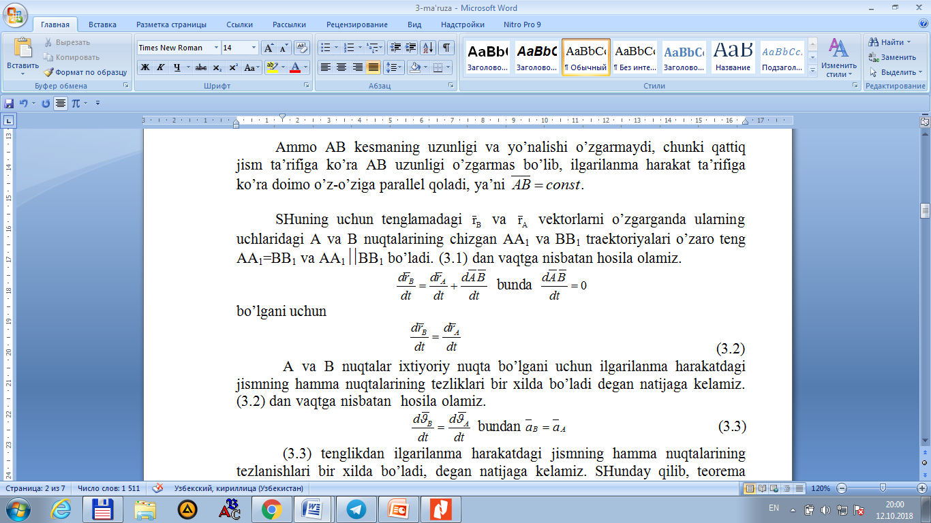

Slide 7

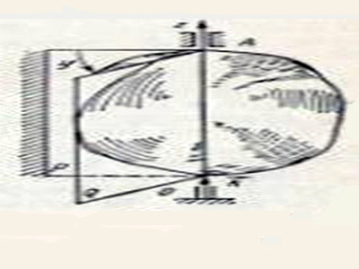

  Harakatlanuvchi qattiq jismning ikkita nuqtasi doimo qo’zg’almasdan qolsa, uning bunday harakati qo’zg’almas o’q atrofidagi aylanma harakat deyiladi.
  - jismning qo’zg’almas o’q atrofidagi aylanma harakati tenglamasi
  yoki

Slide 8
Qattiq jismning qo’zg’almas o’q atrofidagi aylanma harakatdagi nuqtalarning tezlik va tezlanishi
М nuqta chizgan aylana radiusi
matematikadan ma’lumki: ning ikki
tomonini дт ga bo’lamiz:
bu erda
Natijada kelib chiqadi.
Demak, aylanma harakatdagi jism ixtiyoriy nuqtasining tezligi uning burchak tezligi bilan tekshirilayotgan nuqtadan aylanish o’qigacha bo’lgan masofa ko’paytmasiga teng. Ixtiyoriy nuqta tezligi chiziqli tezlik deb ataladi.

Slide 9
Aylanma harakatdagi jism ixtiyoriy nuqtasining tezlanishini urinma va normal tashkil etuvchilardan iborat deb qarash mumkin
bu erda
Shuning uchun
boladi.
Demak, chiziqli tezlik, urinma, normal va to’la tezlanishlar-ning tabiiy usulda aniqlanishi mos ravishda formulalardan
iborat dan ko’ramizki, burchak tezligi bilan
burchak tezlanishi jismning hamma nuqtalari uchun bir xil bo’lgani sababli tezlanish bilan normal tezlanish (radius) orasidagi burchak μ o’zgarmasdan qoladi.

Slide 10
Ilgarilanma harakat
Traektoriya (to’g’ri chiziq aylana)
Har onda miqdori va yo’nalishlari jixatidan bir xil tezlik va
Bir xil taezlanishga ega bo’ladi.
Harakat tenglamasi
Qattiq jismning sodda harakat turlari
Tezlik , tezlanish, troektoriya, harakat tenlamasi
Qo’zg’almas o’q atrofida aylanma harakat
Traektoriya (aylana)
Burchak tezligi
Burchak tezlanishi
Tezligi
Tezlanishi
Harakat tenglamasi

Slide 11
1- Ekspert varag’i
Qattiq jismni ilai-lanma harakati haqida ma’lumot
2- Ekspert varag’i
Qattiq jismni qo’zg’almas o’q atrofidagi aylanma harakati haqida ma’lumot
3- Ekspert varag’i
Aylanma harakatni burchak tezligi haqida ma’lumot
4- Ekspert varag’i
Aylanma harakatning burchak tezlanishi haqida ma’lumot
5- Ekspert varag’i
Qo’zg’almas o’q atrfidagi aylanma harakatidagi jism nuqtalarining tezligi va tezlanishi haqida ma’lumot

Slide 12
“Tushunchalar tahlili” metodi (javobi)
Tushincha | Mazmuni
Ilgarilanma harakat | Jismda olingan har qanday kesma jism harakati davomida hamma vaqt o’z-o’ziga parallel qolsa, jismning bunday harakati
Ilgarilanma harakatiga oid teorema | Ilgarilanma harakatdagi jismning hamma nuqtalari bir xil chiziq (traektoriya) chizadi va har onda miqdor hamda yo’nalishlari jihatdan bir xil tezlikka va bir xil tezlanishga ega bo’ladi.
Qattiq jismning ilgarilanma harakat tenglamasi
Qo’zg’almas o’q atrfidagi aylanma harakat | Harakatlanuvchi qattiq jismning ikkita nuqtasi doimo qo’zg’almasdan qolsa, uning bunday harakati
Aylanish o’qi | Qo’zg’almas nuqtalardan o’tgan to’g’ri chiziq
Aylanish burchagi | Jism АZ o’q atrofida harakatlanganda П tekislik П₀ tekislikka nisbatan ϕ burchakka buriladi
Qo’zg’almas o’q atrfidagi aylanma harakat tenlamasi
Burchak tezligi | Aylanish burchagi φ dan olingan birinchi xosila
Burchak tezlanishi | Vaqt birligi ichida jismning burchak tezligi o’zgarishi bilan xarakterlanadigan kattalik
Qo’zg’almas o’q atrfidagi aylanma harakatdai jism nuqtalarining tezligi
Qo’zg’almas o’q atrfidagi aylanma harakatdagi jism nuqtalarining tezlanishi

Slide 13
E’TIBORINGIZ UCHUN RAXMAT!

